Slide 1
Klimagerechtigkeit grenzenlos – für eine europäische Klimabewegung von unten
Attac-Europakongress
7. Oktober 2018

Slide 2
1988
„Geburtstag der Klimabewegung“ (Tag des Eintritts der Klimakatastrophe ins breite öffentliche Bewusstsein auf globaler Ebene):
23. Juni 1988 – Anhörung im US-Kongress (Senate Committee on Energy and Natural Resources) von James Hansen (Goddard Institute for Space Studies):
Zu 99% überzeugt von einem sehr bedrohlichen, von menschlichem Handeln erzeugten Erwärmungstrend: Es ist hoch an der Zeit, „mit dem Geschwafel aufzuhören“, der wissenschaftliche Erkenntnisstand sei noch nicht klar genug
27.-30. Juni 1988 – International Conference of the Changing Atmosphere: Implications for Global Security (Toronto): Erste internationale Klimakonferenz, die Wissenschaftler/innen (ca. 300 aus 46 Ländern) mit globalen politischen Entscheidungsträger/inne/n zusammenbrachte und globale politische und ge-setzgeberische Maßnahmen diskutierte; verglich die drohenden Auswirkungen der Klimaerwärmung bereits damals ausdrücklich mit jenen eines Atomkriegs

Slide 3
.
Joachim Wille, Klimaschutz im Groko-Stil (Frankfurter Rundschau, 30.3.2018):
Umweltbundesamt: Reduktion der Treibhausgas-Emissionen in Deutschland 2017: -0,5% (d.h. gegenüber 1990: -27,7%; offizielles „Ziel“ für 2020: -40%)
Verkehr: +2,3% – Industrie: +2,5% – Landwirtschaft: 0% – Energie: -4,1%
„Würde es in diesem ‚Tempo‘ weitergehen, würde Deutschland das Ziel der Treibhausgas-Neutralität erst etwa im Jahr 2150 erreichen. Tatsächlich muss es ein Jahrhundert früher geschafft sein, um das Zwei-Grad-Erwärmungslimit nicht zu gefährden, das im Pariser Klimaabkommen fixiert ist.“
Koalitionsvertrag: Dem 2020er-Ziel von -40% CO₂ will man „näher kommen“ – das 2030er-Ziel von -55% soll dann aber „ganz sicher“ eingehalten werden
Umweltorganisationen mahnen ein Sofortprogramm (vor allem zum Kohleaus-stieg) ein: „ Sie treibt offenbar die Sorge um, dass es sonst bei der Groko 3 geht wie bei der Groko 2: Die Ziele sind gut, aber keiner nimmt sie ernst.“

Slide 4
In den Jahren seit 1988…
Steiler Anstieg der Treibhausgasemissionen: 1990 – 2013 um 61%
Ca. zwei Drittel des bisherigen Gesamtverbrauchs an fossilen Brennstoffen (seit dem Beginn des Industriezeitalters) fand im letzten Vierteljahrhundert statt
Naomi Klein, This Changes Everything: Capitalism vs. The Climate (2014, dt. Die Entscheidung):
„Das Einzige, was wirklich schneller zunimmt als unsere Emissionen, sind die wortreichen Zusagen, diese zu senken.“
College-Studentin Anjali Appadurai (Jugend-Delegierte, COP-17 2011, Durban): „Ihr verhandelt schon mein ganzes Leben lang. […] In dieser Zeit habt ihr es ver-säumt, Zusagen einzuhalten, habt ihr Ziele verfehlt und Verspechen gebrochen.“
IPCC-Vorsitzender Rajendra Pachauri (dortselbst): „Um ehrlich zu sein: Niemand hier schenkt der Wissenschaft irgendeine Beachtung.“

Slide 5
Prognosen bei der Fortsetzung der bisherigen Trends
Weltbank: +4 °C (2100); PricewaterhouseCoopers: +4-6 °C (2100)
UN-Umweltprogramm: bis zu +5 °C (2050!); Global Carbon Project: +6 °C (2100); Copenhagen Diagnosis: +7 °C (2100)
Internationale Energie-Agentur: +3,5 °C (2035!); +6 °C (2100) – IEA-Chefökonom Fatih Birol (bereits 2011!): „Die Tür für das 2-Grad-Ziel wird sich bald schließen. 2017 wird sie unwiderruflich zufallen.“
Kevin Anderson (Tyndall Centre for Climate Change Research): +4 °C ist „unver-einbar mit jeder akzeptablen Vorstellung von einer organisierten, gerechten und zivilisierten globalen Gemeinschaft“ – mit 1-2 m höherem Meeresspiegel (2100), massiven Fluchtbewegungen, tödlichen Hitzewellen und Dürren, rasen-den Wildfeuern, Überschwemmungen, Schädlingsplagen, massiven Abstürzen in Landwirtschaft und Fischerei, weiträumigen Zusammenbrüchen der Wasser-versorgung, Artensterben, sich weltweit ausbreitenden Krankheiten u.ä.m.

Slide 6
.
Christiana Figueres, Hans Joachim Schellnhuber, Gail Whiteman, Johan Rockström, Anthony Hobley & Stefan Rahmstorf, Three years to safeguard our climate (Nature 564, 29.6.2017):
(Sehr…) ungefährer „carbon credit“ an (hoffentlich noch) tolerierbaren Emissionen, bevor der Punkt einer nicht mehr zu bremsenden Katastrophe überschritten würde: 600 Gigatonnen CO₂
Derzeitige jährliche globale Emissionen: 41 Gigatonnen – das entspräche ca. 15 weiteren Jahren gleichbleibender Emissionen (die dann aber abrupt auf Null reduziert werden müssten…)
Realistisch gerade noch zu schaffende Vermeidung des Kipp-Punkts: Spätestens 2020 muss die Emissionskurve entschieden nach unten gewendet werden (um gegen Ende der 2030er Jahre den Nullpunkt erreichen zu können)
Forderungskatalog der Mission 2020: Entschiedene globale Weichenstellungen in Energie-versorgung, Bauwesen, Mobilität, Land- und Waldnutzung, Schwerindustrie und Finanzwesen
Ansatzpunkt für (sehr) vorsichtigen Optimismus: In den drei Jahren vor 2017 sind die durch Verbrennung von fossilen Brennstoffen verursachten Emissionen nicht mehr weiter angestiegen (die aus anderen Quellen herrührenden Emissionen allerdings schon…) – u.a. aufgrund spür-barer Zuwächse des Anteils erneuerbarer Energieträger

Slide 7
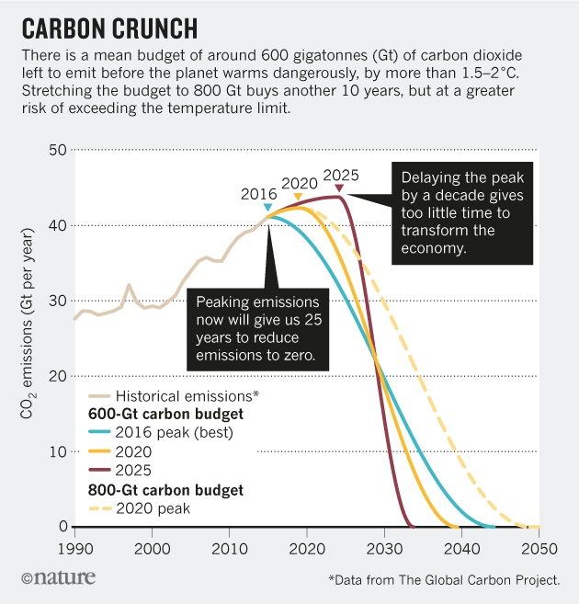
.
.

Slide 8
.
Naomi Klein, This Changes Everything (2014), Einleitung:
„Angesichts einer Krise, die unser Überleben als Spezies bedroht, macht unsere gesamte Kultur einfach weiter genau das, was diese Krise verursacht hat, nur mit einer Extraportion Muskelschmalz. […] die Weltwirtschaft [setzt] noch einen drauf, indem sie fossile Brennstoffe […] auf noch schmutzigere und gefährlichere Art [gewinnt].“
„Ich habe den Klimawandel länger geleugnet, als mir lieb ist. Natürlich wusste ich, dass es ihn gibt. [… Aber] ich sagte mir, die Umweltschützer kümmern sich schon darum. […] Viele von uns neigen zu dieser Art von Klimaleugnung. Wir schauen kurz hin, dann schauen wir wieder weg. [… Oder wir] trösten uns aber damit, dass der Mensch […] irgendein technisches Wundermittel erfinden wird. [… Oder wir] sagen uns aber, dass wir im Augenblick Dringenderes zu tun haben […]. Wir leugnen, weil wir Angst haben, dass sich alles ändern wird, wenn wir die Krise in ihrer ganzen Tragweite an uns heranlassen. Und da haben wir ganz recht.“

Slide 9
.
„Alle […] Prognosen zusammengenommen muss man sich in etwa so vorstellen, als würden im eigenen Haus sämtliche Alarmanlagen gleichzeitig losgehen. Und dann die Alarmanlagen in allen Häusern der Straße, eine nach der anderen. Die Voraussagen zeigen schlicht und ergreifend, dass der Klimawandel zur Existenz-krise für die menschliche Spezies geworden ist. […] Doch anstatt […] alles in ihrer Macht Stehende zu tun, um ihren Kurs zu ändern, machen große Teile der Menschheit mit vollem Bewusstsein so weiter wie bisher. […] Was ist eigent-lich los mit uns?“
Elizabeth Kolbert, Field Notes from a Catastrophe (2006, dt. Vor uns die Sintflut), letzter Satz:
„Es scheint unvorstellbar, dass eine technologisch fortgeschrittene Zivilisation sehenden Auges ihre Selbstvernichtung betreibt, doch genau dies geschieht im Moment.“

Slide 10
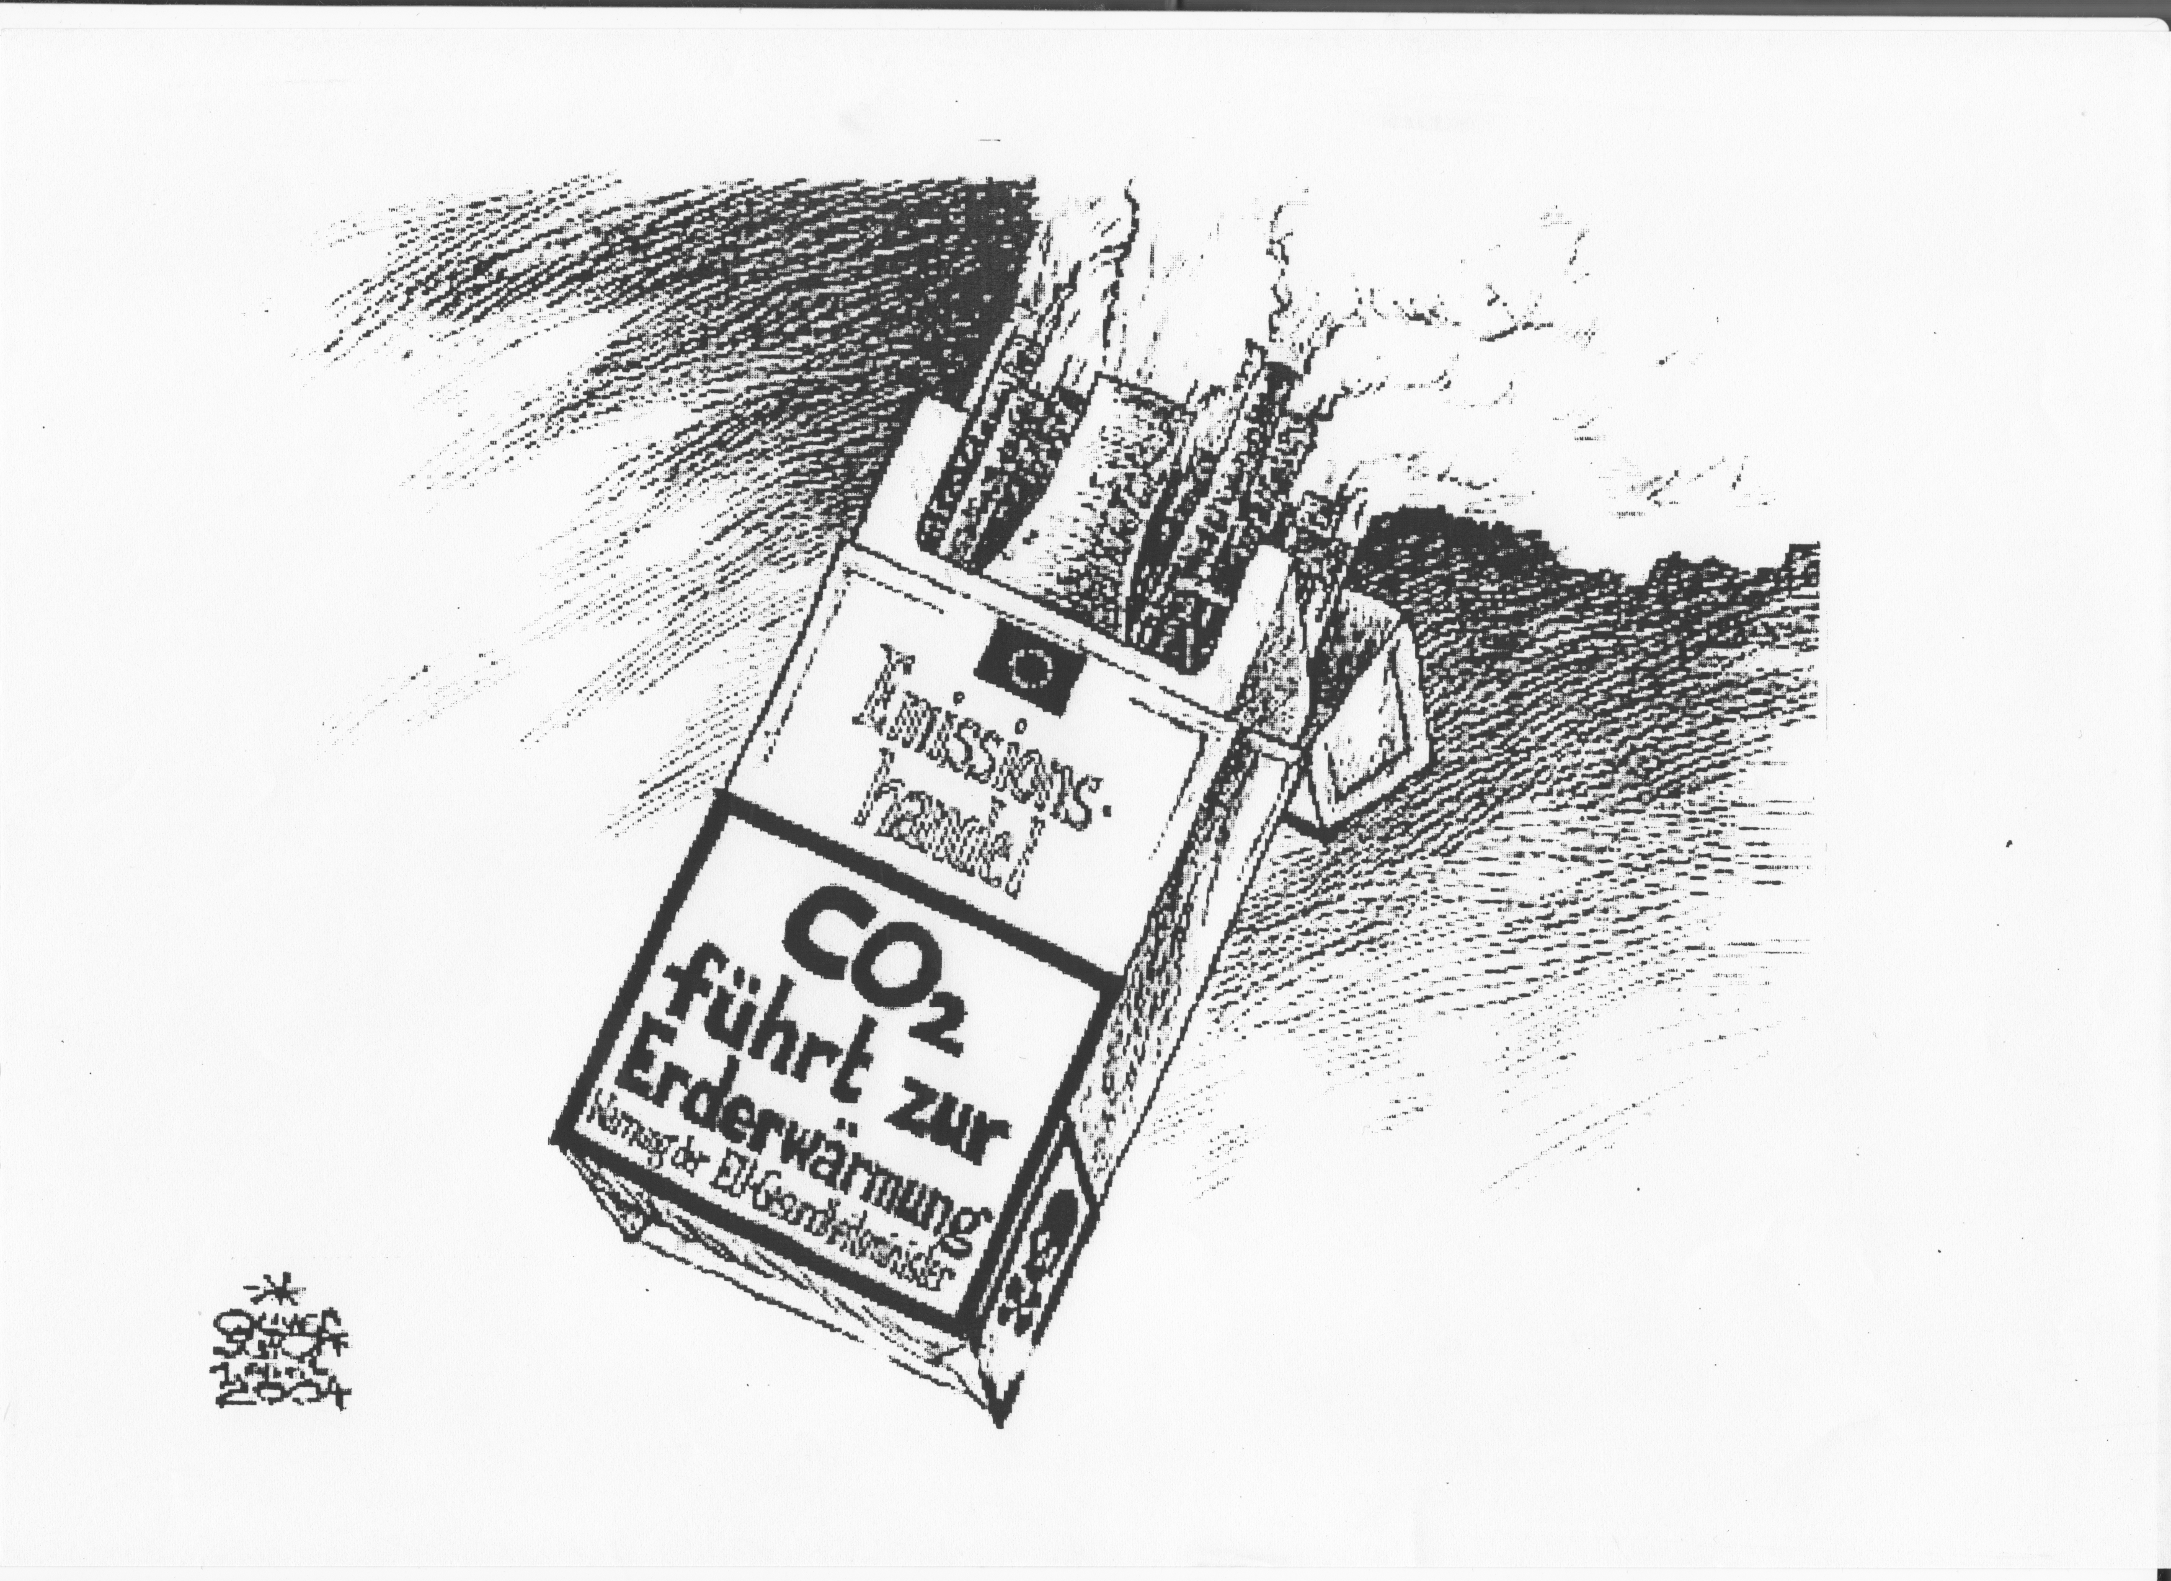
.
.

Slide 11
Was ist eigentlich los mit uns?
Grundlegend: Bereits seit mindestens einem halben Jahrhundert:
Der zerstörerische – und auf längere Sicht überlebensbedrohliche – Umgang der Industriegesellschaft mit unseren ökologischen Existenzgrundlagen bahnt sich schnell einen breiten Weg ins Bewusstsein unserer Weltgemeinschaft
Insgesamt sind die praktischen Reaktionen auf diese Umweltkrisen bei weitem unzureichend, um ihrer Ernsthaftigkeit und Gefährlichkeit gerecht zu werden
Dieses Versagen kann nur zu einem ziemlich geringen Teil auf einen Mangel an Informiertheit oder an technologischen Möglichkeiten zurückgeführt werden
Wesentlich gewichtiger sind gesellschaftliche Machtkonstellationen (die Herr-schafts- und Ausbeutungsinteressen dienen) und individuelle Verweigerungs-motive (Verdrängung, Verleugnung…) – d.h. Politik und (Tiefen-) Psychologie

Slide 12
.
Daher: Zwei grundsätzliche Ebenen – die möglichst konsequent „zusammen-gedacht“ werden sollten –, um einer Beantwortung der Frage näher zu kommen:
Politik (Ökonomie, Gesellschaftssystem): Machtkonstellationen, Herrschafts- und Ausbeutungsinteressen, Anreiz- und Zwangsstrukturen, die sich gegen eine angemessene Auseinandersetzung und entsprechendes Handeln sperren
Psychologie (subjektive Motivation, Wahrnehmung, Verarbeitung, Reaktionen, Handlungen): (Vor allem unbewusste) Motive und Mechanismen der Verwei-gerung eines bewussten Erkennens, Ernstnehmens und Reagierens (Abwehr, Verdrängung, Verleugnung, Abspaltung); allgemeinere Strukturen des Wahr-nehmens, Denkens, Fühlens, Handelns, die sinnvolles Reagieren be-/verhindern

Slide 13
Politik
Naomi Klein, This Changes Everything (2014):
Zivilisation des „Extraktivismus“ („Macht euch die Erde untertan“) – „eine ein-seitige, herrschaftsbasierte Beziehung zur Erde, bei der es nur ums Nehmen geht. Er ist das Gegenteil von Umweltvorsorge, bei der ebenfalls etwas ent-nommen, gleichzeitig aber für Regeneration und künftiges Leben gesorgt wird. […] Mit ihm wird Lebendiges zum Objekt der Nutzung durch andere gemacht, ohne ihm eigene Integrität oder Wert in sich zuzugestehen […]. Außerdem reduziert er Menschen entweder auf Arbeitskräfte, die man auf brutale Weise ausquetscht und dazu antreibt, ständig ihre Grenzen zu überschreiten, oder sie zu einer sozialen Last erklärt, zu Problemexistenzen, die man an den Grenzen aussperrt und in Gefängnissen oder Reservaten interniert. In der Wirtschaft des Extraktivismus bleibt außer Acht, dass zwischen diesen zum Objekt gemachten Elementen des Lebens Zusammenhänge bestehen; welche Folgen es hat, wenn man sie durchtrennt, interessiert nicht.“

Slide 14
.
Zuspitzung der extraktivistischen Logik durch den Zwang zur Profitmaximierung im modernen Kapitalismus
Weitere Verschärfung durch die „neoliberale“ „Entfesselung“ des Profitmaxi-mierungsprinzips seit den 1980er Jahren
Ab den 1990er Jahren: „Freihandels“-Abkommen, die es globalen Konzernen ermöglichen, Regierungen wegen Gesetzen zu klagen, die ihre Profite behindern
Ab der Jahrtausendwende: Steiler Anstieg solcher Klagen im Rahmen einer völkerrechtlich übergeordneten „Investor-Staat-Streitbeilegungs“-Paralleljustiz:
Weitestgehehendes Unmöglich-Machen wirksamen staatlichen Handelns gegen Umweltzerstörung (im Allgemeinen) und gegen das Ausufern der Klimakata-strophe (im Besonderen)

Slide 15
.
Zentrale Aussagen Naomi Kleins: Das massive Scheitern bisheriger Klimaschutz-bemühungen ist eine Folge des tragischen historischen Zufalls, dass diese zur selben Zeit aktuell wurden wie der globale Durchbruch des „Neoliberalismus“
Daher: UN-Klimaverhandlungen und „Freihandels“-Verhandlungen als „two solitudes“ (die meist wechselseitig so tun, als ob die andere Seite nicht existie-ren würde) – wobei sich die Klimaverhandlungen von vornherein ausdrücklich unter die Diktate der „Freihandels“-Verhandlungen unterworfen haben
Die existenzielle Dringlichkeit, den drohenden Zusammenbruch der Klima-Gleichgewichte abzuwenden, bietet andererseits eine einmalige Chance, alle großen Anliegen fortschrittlicher Gesellschaftspolitik zusammenzuführen und in einem politisch durchsetzungsfähigen Projekt/Modell umzusetzen
Die ultra-rechten Klimakatastrophen-Verleugner haben dies bisher leider viel besser begriffen als viele ökologisch und fortschrittlich orientierte Kräfte

Slide 16
.
Naomi Klein, This Changes Everything (2014), Kap. 1 „Die Rechten haben recht: Die revolutionäre Kraft des Klimawandels“:
„[…] diese beinharten Ideologen […] irren sich […] gewaltig in ihrer Einschätzung der wissenschaftlichen Erkenntnisse. Was hingegen die politischen und wirtschaftlichen Konsequenzen dieser Erkenntnisse betrifft, […] sehen sie die Dinge glasklar.“
„Wenn das System der freien Märkte tatsächlich […] Prozesse in Gang gesetzt hat, die […] große Teile der Menschheit existenziell bedrohen, dann war der ganze Kreuzzug für eine moralische Reinwaschung des Kapitalismus vollkommen vergeblich. […] Und genau das ist der Grund dafür, warum das Leugnen des Klimawandels unter eingefleischten Konservativen so sprunghaft zugenommen hat: Sie haben verstanden, dass sie, sobald sie die Existenz des Klimawandels anerkennen, die zentrale ideologische Schlacht unserer Tage verlieren werden – und die dreht sich um die Frage, ob wir unsere Gesellschaft so planen und organisieren müssen, dass sie unsere Ziele und Werte widerspiegelt, oder ob wir diese Aufgabe dem magischen Spiel der Marktkräfte überlassen können.“

Slide 17
.
Naomi Klein, Capitalism vs. the Climate (2011):
Konkrete Notwendigkeiten des Kampfes gegen die Klimakatastrophe, an denen die Vision des notwendigen gesellschaftlichen Wandels deutliche Form annimmt:
Wiederentdeckung und Stärkung des öffentlichen Sektors und kollektiven Handelns – als Abkehr von Privatisierung und egozentrischem Marktdenken
Neuerfindung und -entwicklung langfristiger gesellschaftlicher Planung – als Abkehr vom kurzfristigen Profitmaximierungsprinzip und von der Gläubigkeit an die „Magie des Marktes“
Rückkehr zum Anspruch der Politik, den Konzerninteressen verbindliche Vorschriften zu machen – als Abkehr von der herrschenden „Kultur“, ihnen keine Beschränkungen auferlegen zu dürfen
Wieder-Regionalisierung eines großen Teils der Produktion – als Abkehr vom globalen „Freihandels“-Regime mit seinem explodierenden Transportaufkommen
Rückkehr zu einem tragfähigen Ressourcen-Verbrauch – als Abkehr vom grenzenlosen Wachs-tumswahn und vom Kult des ausufernden Einkaufens
Systematische Besteuerung der ausufernden Vermögen und Profite – als Abkehr von wirtschaftlichen Sozialdarwinismus der globalen Reichtums- und Machtelite und als Notwendigkeit, um den öffentlichen (ökologischen) Umbau der Wirtschaft und Infrastruktur zu finanzieren

Slide 18
.
Carbon Tracker Initiative (2011)
Die für den Marktwert der globalen fossilen Brennstoff-Konzerne unverzicht-baren Reserven (an fossilen Brennstoffen in der Erde, im Wert von ca. 27 Billionen Dollar): 2.795 Gigatonnen Kohlenstoff
Menge an den Reserven, die noch verbrannt werden dürfte, um das 2-Grad-Ziel gerade noch zu erreichen: 565 Gigatonnen (ca. ein Fünftel davon)
Auf die Förderung von vier Fünftel (oder auch nur auf einen Bruchteil davon) zu verzichten, liefe auf das Ende dieser Konzerne hinaus (auch nur kleine Abstriche haben schon bisher zu Kursstürzen auf den Börsen geführt)
Bill McKibben (350.org), Global Warming‘s Terrifying New Math (2012):
„You can have a healthy fossil-fuel balance sheet, or a relatively healthy planet – but it looks like you can’t have both.“

Slide 19
.
Oil Change International (2016)
Bill McKibben, Recalculating the Climate Math (2016):
Um auch nur eine 2:1-Chance zu haben, unter der 2-Grad-Schwelle zu bleiben, dürfen nicht nur keine der Reserven, sondern nicht einmal mehr alle bereits ausgebeuteten fossilen Quellen (von 942 Gigatonnen) voll ausgeschöpft werden
Um auch nur eine 50:50-Chance zu haben, unter der 1,5-Grad-Schwelle zu bleiben, dürften sogar nur 353 dieser 942 Gigatonnen ausgeschöpft werden

Slide 20
.
Erosion moralischer und realistischer Bodenhaftung in der Klimaverleugnung:
Naomi Klein, This Changes Everything, Kap. 1:
Center on Finance, Insurance, and Real Estate (geleitet von Eli Lehrer) als Abtei-lung innerhalb des Heartland Institute – für die „der Klimawandel natürlich real und zu wesentlichen Teilen menschengemacht ist“, da diese Abteilung für den Lobbyismus von Versicherungskonzernen zuständig ist – wobei interne Mei-nungsverschiedenheiten (laut Lehrer) nicht „politischer“ Natur sind, sondern bloß mit wechselseitigen Reibeflächen zwischen den Public-Relations-Strate-gien zu tun haben
Clive Hamilton, Requiem for a Species (2010), Kap. 6 „Is there a way out?“:
Zahlreiche konservative US-Think Tanks, die sich in der Klimaverleugnung öffentlich scharf profiliert haben – u.a. Heartland Institute, George C. Marshall Institute, Hoover Institution, American Enterprise Institute – werben intensiv für Technologien des Geo-Engineering – somit für Aktionen gegen eine angeblich „von Öko-Verschwörern erfundene“ Bedrohung

Slide 21
.
Naomi Oreskes & Erik Conway, Merchants of Doubt: How a Handful of Scientists Obscured the Truth on Issues from Tobacco Smoke to Global Warming (2010, dt. Die Machiavellis der Wissen-schaft. Das Netzwerk des Leugnens)
Anita Blasberg & Kerstin Kohlenberg, Die Klimakrieger. Chronologie einer organisierten Lüge (Die Zeit, 22.11.2012)
Bill McKibben, What Exxon Knew about Climate Change (The New Yorker, 18.9.2015); Exxon’s climate lie: No corporation has ever done anything this big or bad (The Guardian, 14.10.2015)
Lange Geschichte systematischer Desinformation, Verheimlichung, Einschüchte-rung – für Tabak-Lobbies oder Hochrüstung, gegen die Anerkennung des sauren Regens, des „Ozonlochs“, der Pestizidgefahren und schließlich eben auch der Klimakrise – als weitläufiger „Humus“ für eine Kultur der Arroganz der Macht, für eine tiefe Korruption des Denkens und der moralischen Orientierung

Slide 22
Psychologie
Zentrale sozialpsychologische Auswirkungen des „neoliberalen“ Vormarsches:
Ausbreitung von Haltungen politischer Passivität, Hilflosigkeit und Resignation – Frederic Jameson: „Das Erstaunlichste an unserem Zeitalter ist, dass wir uns wesentlich leichter das Ende der Welt ausmalen könnten als eine Alternative zum herrschenden wirtschaftlichen und politischen System.“
Damit einhergehende Verhärtung gesellschaftlicher Machtstrukturen („There Is No Alternative“) führt auch zu Verschärfung gesellschaftlicher Arroganz und Ausschließung (u.a. als „Nach-außen-Wenden“ eigener Hilflosigkeit) – daher auch Zunahme von diskriminierenden, rassistischen, fremdenfeindlichen u.ä. Haltungen – und Hand in Hand damit auch zu einer Verstärkung der Tendenzen zur Verleugnung der Klimakatastrophe – und zur arroganten Abwehr gegen die „Zumutungen“ einer Rücksichtnahme auf Klimaschutzanliegen…

Slide 23
.
Tiefliegende Ängste als mächtiger Hintergrund zur Verleugnung der Klimakata-strophe (deren Verdrängung als kurzfristige Beschwichtigung und Ursache für längerfristige Verschärfung und weitere Verhärtung der Verleugnung)
Zusammenwirken mehrerer Hauptmotive von Ängsten:
Hilflosigkeit aufgrund der Lähmung gesellschaftspolitischen Gestalten-Wollens
Ängste gegenüber den für die Rettung ökologischer Lebensgrundlagen unver-zichtbaren radikalen Infragestellungen und Umwälzungen unserer Zivilisation
Ängste gegenüber den (teilweise) realistisch wahrgenommenen Bedrohungen
Ängste gegenüber den Gewissensnöten und Schuldgefühlen aufgrund der eigenen Mitverantwortung für die Klimakatastrophe
J. Berghold, Fluchtpunkte. Psychische Abwehrhaltungen angesichts der ökologischen Krise (2014)

Slide 24
.
Delaram Habibi-Kohlen, „Klimawandel“ und wieso man sich als Psychoanalytiker damit beschäftigen kann (2013):
„Das Gut der persönlichen Freiheit ist für alle Klimawandelskeptiker ein sehr hohes Gut. Ein­schränkungen, z.B. das phantasierte Verbot, kurze Strecken mit dem Auto zu fahren oder den Computer herunterzufahren, wenn er nicht gebraucht wird, werden als demütigend und als Gängelei erlebt, während das Gefühl, alles tun zu können, worauf man Lust hat, das Gefühl evoziert, jemand zu sein, der sich etwas leisten kann, der überlegen und unabhängig ist. Greenpeace erscheint dann als mächtige Organisation, die ‚nur will, dass man sich schlecht fühlt‘, und deshalb bekämpft wird. Al Gore, der sich bekannter-maßen im Klima­schutz engagiert, wird hier häufig genannt als Medienstar, der Propaganda betreibe. Klimawandel wird eher nicht als konflikthaft erlebt, sondern als ein durch Technologie lösbares Problem angesehen.“

Slide 25
…
Wesentliche Abwehrmechanismen gegen das „Hochschießen“ (Bewusstwer-den) tiefer Ängste:
Reaktionsbildung – dickes Auftragen des Gegenteils des tatsächlich (unter-schwellig) Wahrgenommenen bzw. Gefühlten (z.B. durch kontraphobische Inszenierungen)
Identifikation mit dem Angreifer – sich an die als allmächtig arrogant Wahr-genommenen „ranschmeißen“ (z.B. rechtspopulistische Führer-Identifikation)
Abspaltung der emotionalen Betroffenheit – z.B. durch phantasierten Rückzug auf einen „kosmischen Logenplatz“
Regression – infantilisierende Delegation der Verantwortung an „Große“
Spaltung der Wahrnehmung der Welt – z.B. zwischen eigenem Privatleben und globaler ökologischer Entwicklung

Slide 26
.
„Kosmischer Logenplatz“:
Clive Hamilton, Requiem for a Species (2010):
Intellektualisierende Distanzierung von der Klimakatastrophe – als z.B. von James Lovelock in The Ages of Gaia (1989) „bevorzugter Bewältigungsmecha-nismus – der darin argumentiert, dass Gaia […] dem Schicksal der Menschen gegenüber gleichgültig ist, die ja schließlich auch bloß eine Art unter vielen sind. Von der der Tatsache, dass die Vernichtung dieser Art Tod und Leiden in einem beispiellosen Ausmaß mit sich bringen würde, wird durch einen psychi-schen Rückzugsprozess auf einen Beobachtungspunkt weit weg im Weltall oder in der Weltzeit abgelenkt, von dem aus man die Schreie der Sterbenden nicht hören kann.“

Slide 27
.
Delaram Habibi-Kohlen, „Klimawandel“ und wieso man sich als Psychoanalytiker damit beschäftigen kann (2013):
„Viele Probanden entscheiden sich, ‚von oben drauf‘ zu gucken: Sie sehen den Klimawandel irgendwo weit von ihnen entfernt. Sieht man sich die Erde aus der Perspektive des Weltalls an, sieht man keine einzelnen Menschen oder Arten mehr, mit denen man mitempfinden könnte oder die zur Identifizierung ein-laden. Durch das Argument, dass Klimawandel immer schon existiert hat, kann man sich ein Gefühl der Beruhigung verschaffen. Die Erde erscheint ‚unkaputt-bar‘, nicht störbar in ihrem immer gleichen runden Lauf um die Sonne und um sich selbst. Es entsteht eine Illusion von Ewigkeit, die alle Gefahren einschließ-lich des eigenen Todes gleichsam aufhebt.“

Slide 28
.
Intellektualisierende Abspaltung:
George Marshall, Don’t Even Think About It (2014):
Psychoanalytikerin Rosemary Randall, die mit zahlreichen Klimaforschern therapeutisch arbeitet: Deren häufige „Fassungslosigkeit, Depression und Verzweiflung aufgrund öffentlicher Angriffe oder Gleichgültigkeit“ treibt sie immer stärker „in die Welt der Ratio – noch mehr Diagramme, noch striktere Argumentationen, noch größere Präzision“ –, mit der sie die emotionale Bedeutung ihrer Erkenntnisse eher abspalten können
Klimaforscher Chris Rapley: „Ich weiß, dass ich dazu neige, meine eigene Angst zu bewältigen, indem ich das, was ich weiß, in wasserdichten Kammern unter-bringe. Die Tatsache, dass wir Klimawissenschaftler in der Nacht überhaupt angenehm schlafen können, zeigt, dass wir unbewusst daran sehr hart arbeiten.“

Slide 29
.
George Marshall, carbon detox (2007):
Zwischen seinem ersten sachlichen Zur-Kenntnis-Nehmen und der eines Tages plötzlich gefühlten Erkenntnis, „dass der Klimawandel tatsächlich stattfand“, lagen ganze 18 Jahre: „Und dann spürte ich einen heftigen Schauder, der meinen ganzen Körper durchfuhr – als ob ich mit dem Stromnetz verdrahtet worden wäre. Es war ein überwältigendes Gefühl der Gefahr, das alle meine animalischen Abwehrreaktionen auslöste – die Haare standen mir zu Berge, meine Haut begann zu schwitzen, mein Herz hämmerte.“

Slide 30
.
Abspaltung der wahrgenommen eigenen Privatwelt von der weiteren Welt:
Harald Welzer, Selbst denken (2013):
„Auch ist mir kaum ein Fall bekannt, in dem ein Wissenschaftler aus seinen apokalyptischen Daten den Schluss gezogen hätte, dass er nun keine Lebens-versicherung, keine Immobilie, keine Ausbildungsversicherung für die Kinder mehr brauche. Sie alle gehen, wie jeder andere auch, davon aus, dass die Welt, ganz im Gegensatz zu ihren eigenen Befunden, im Großen und Ganzen so weiter funktionieren wird wie gewohnt. Sie glauben sich selbst nicht. Und erstaunli-cherweise scheint das weder ihnen noch irgendeinem unbeteiligten Beobachter aufzufallen. Alle, inklusive der apokalyptischen Warner, machen weiter wie gehabt. Das großartigste Zitat in diesem Zusammenhang stammt von dem rast-losen Weltenretter Jeremy Rifkin: Er fliege pausenlos von Land zu Land, um persönlich Politiker von der Notwendigkeit zu überzeugen, das Klima zu schützen.“

Slide 31
.
Sigrun Preuss, Umweltkatastrophe Mensch. Über unsere Grenzen und Möglichkeiten, ökologisch bewusst zu handeln (1991):
„Wegphantasieren“ ernsthafter Umweltgefahren von sich selbst auf spätere Generationen oder weit entfernt lebende Menschen – die Empfindung über die eigene Betroffenheit wird so „bevorzugt fallengelassen zugunsten eines Betrof-fenheitsgefühls über das Betroffen-Sein anderer. Wir verschanzen uns hinter einem Mitgefühl über das Leid der strahlenbelasteten Kinder von Tschernobyl, um das eigene Betroffen-Sein vergessen zu können. Dieser Vorgang gewährt uns eine entlastende Distanzierungsmöglichkeit.“

